Slide 1

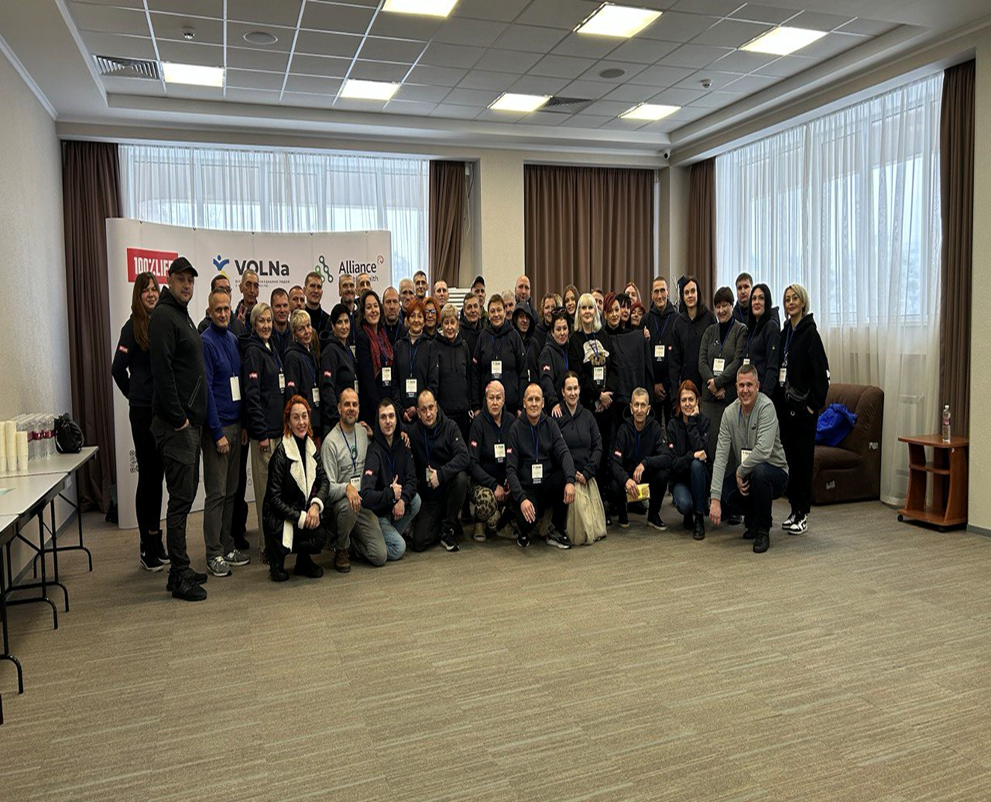
Спільнота ЛВН завжди на передовій
ЗВІТ
м.Київ, 2024

Slide 2

Спільнота у 2024
Моніторинг доступності та якості послуг зменшення шкоди, тестування, профілактики передозувань та послуг з лікування ВІЛ/ТБ/ВГ/ЗТ силами спільноти людей, які вживають наркотики.
Доступ до правосуддя та підвищення правової грамотності
Підвищення потенціалу та розвиток лідерських якостей спільноти людей, які вживають наркотики.
У 2024 році
Проведено моніторинг силами спільноти ЛВН за напрямами:
- моніторинг якості медичних послуг з лікування ЛВІН - ЗПТ/ВГ/ТБ
- моніторинг якості препаратів ЗПТ;
- моніторинг якості послуг зменшення шкоди, профілактики передозувань, догляду і підтримки;
- моніторинг набору нових клієнтів ЛВН в програми ЗПТ та ЗШ;
- моніторинг наявності послуг для спільноти ЛВН на деокупованих територіях.
Підготовлено не менше 5 аналітичних звітів для презентації під час засідань Національної
та регіональних координаційних рад з ВІЛ/ТБ (щодо процесів і результатів моніторингу).
У 2024 році
У 2024
1986 звернень, 21 параюристів та 180 кейсів у супроводі
Підтримано 5 ресурсних центрів, лідерів спільноти

Slide 3
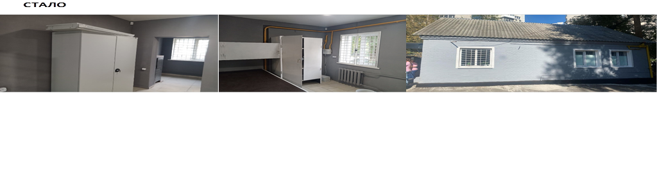
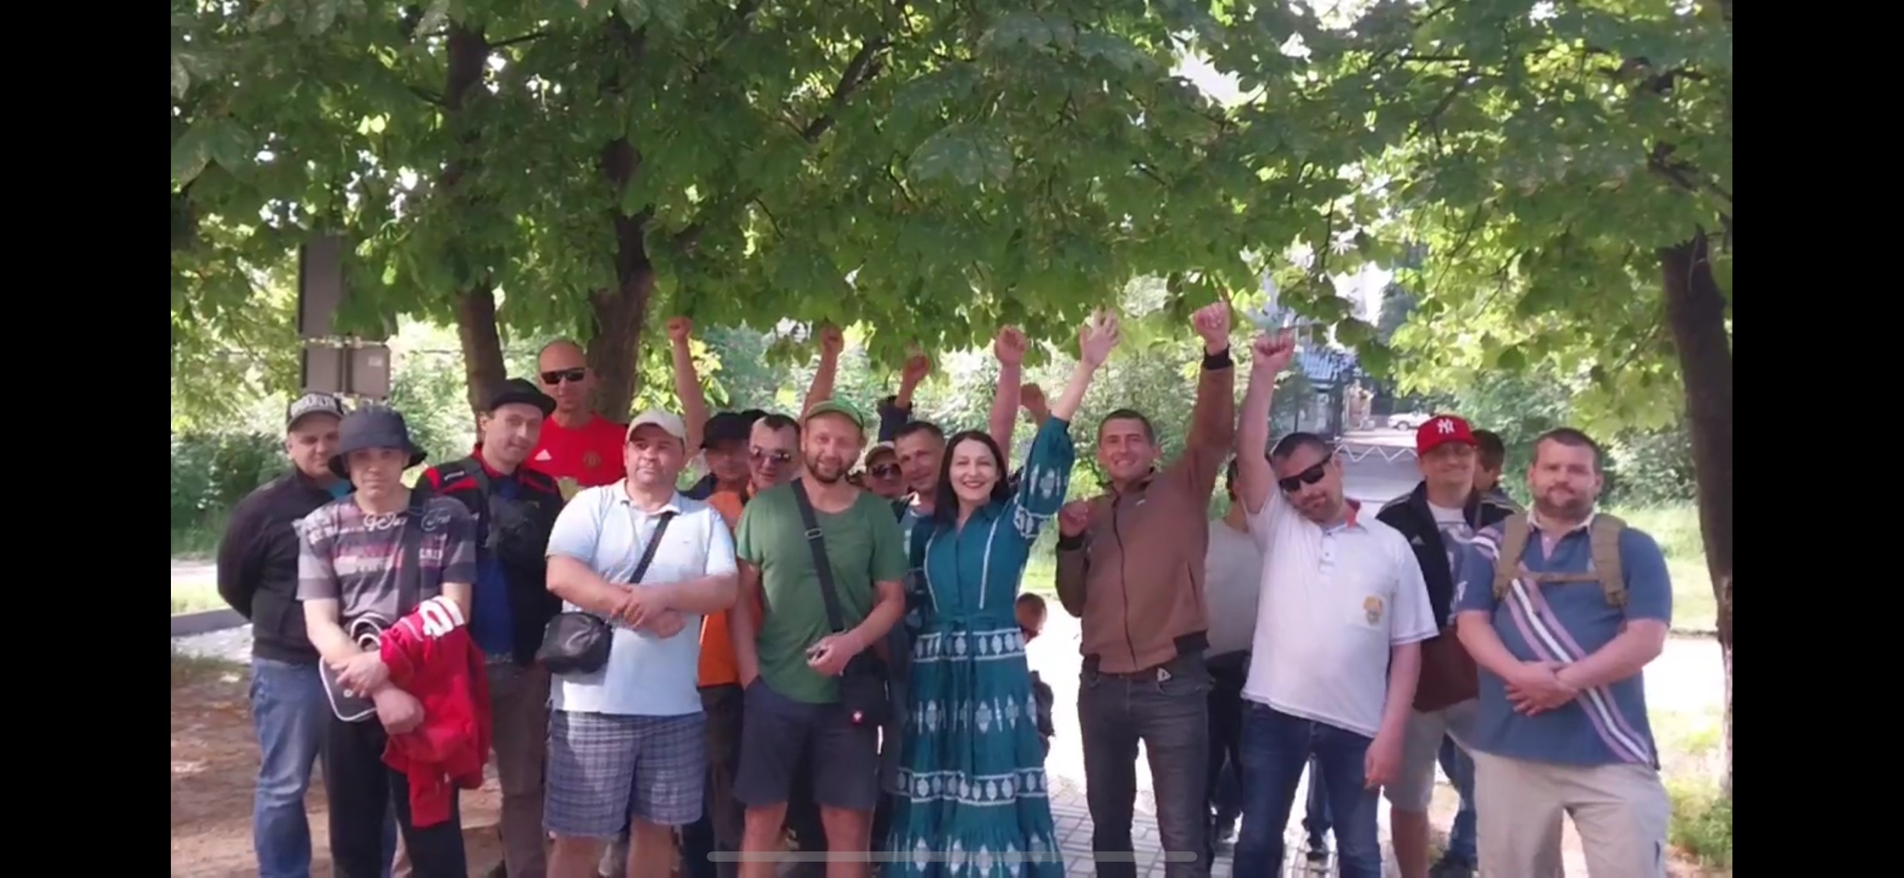
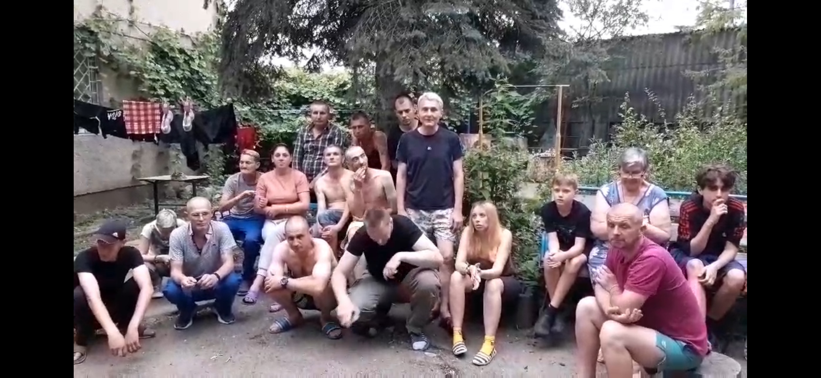
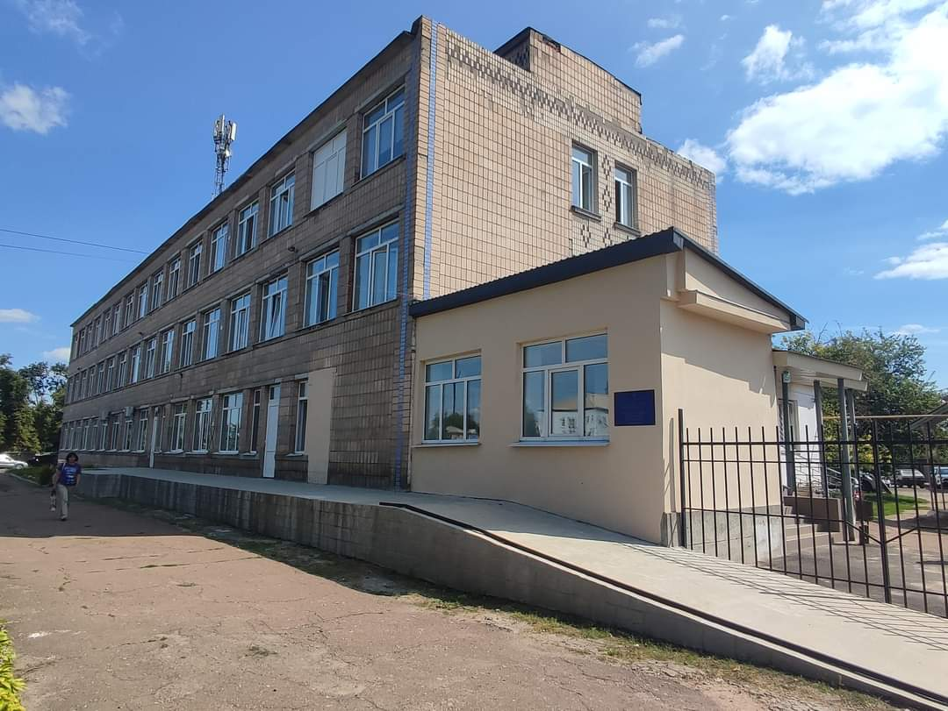
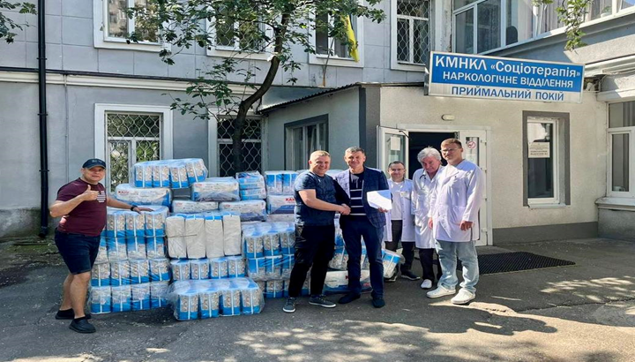
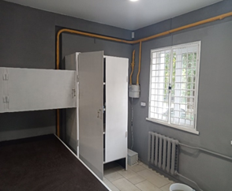
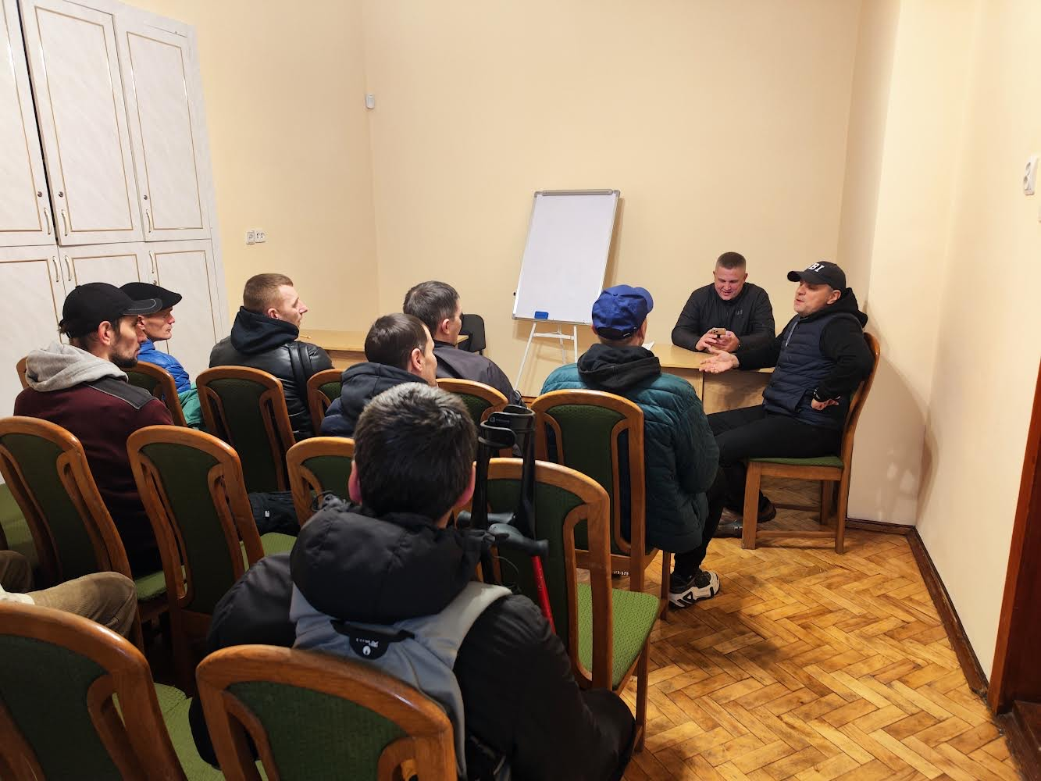
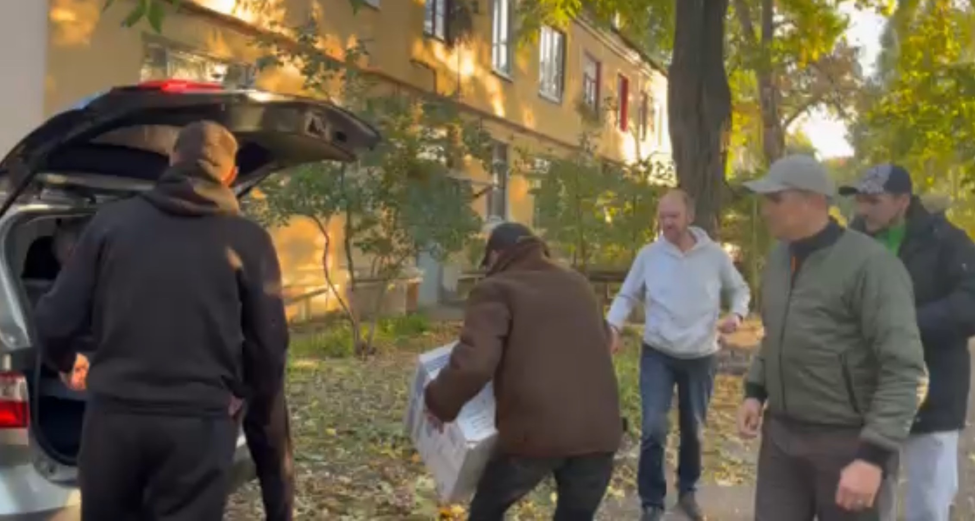
VOLNa у 2024 році
Співпраця з ЦГЗ
Співпраця з НУО
Співпраця з ЛПУ
Допомога ЛВН
Надана допомога в ремонті та закупівлі техніки ЗОЗ
Облаштовано спорт майданчики та зону відпочинку для ЛВН (Соціотерапія)
Облаштовано кабінети ЗПТ (ХОНД, Соціотерапія Киів, Фтизіатрія Киів, психоневрологічна лікарня Ворзель та
Системна допомога у забезпеченні безперервності ЗПТ з ЦОЗ ДКВС
478 нових (первиних) ЛВН залучені до ЗПТ
Допомога з впровадженням «БУВІДАЛ»
Збір потреб до впровадження «СУБУКСОН»
Системна участь у діалозі лікар-паціент (друга та четверта середа місяця)
Підтримується робота 5 ресурсних центрів
Запроваджено системний моніторинг (CLM)
Організовано та надано гуманітарну допомогу
Підтримано роботу 3 ШЕЛТЕРІВ (Полтава, Киівська область, Франківськ)
2816 ЛВН отримали пряму допомогу
80 ЛВН відновлено паспорти
1118 надано допомогу у тимчасовому проживанні
Під час війни в Україні допомогу адресну отримали:
- Працівники та Представниці Національних Мереж ЛВНІ- 137 осіб
лідери/ки спільноти - 43

Slide 4
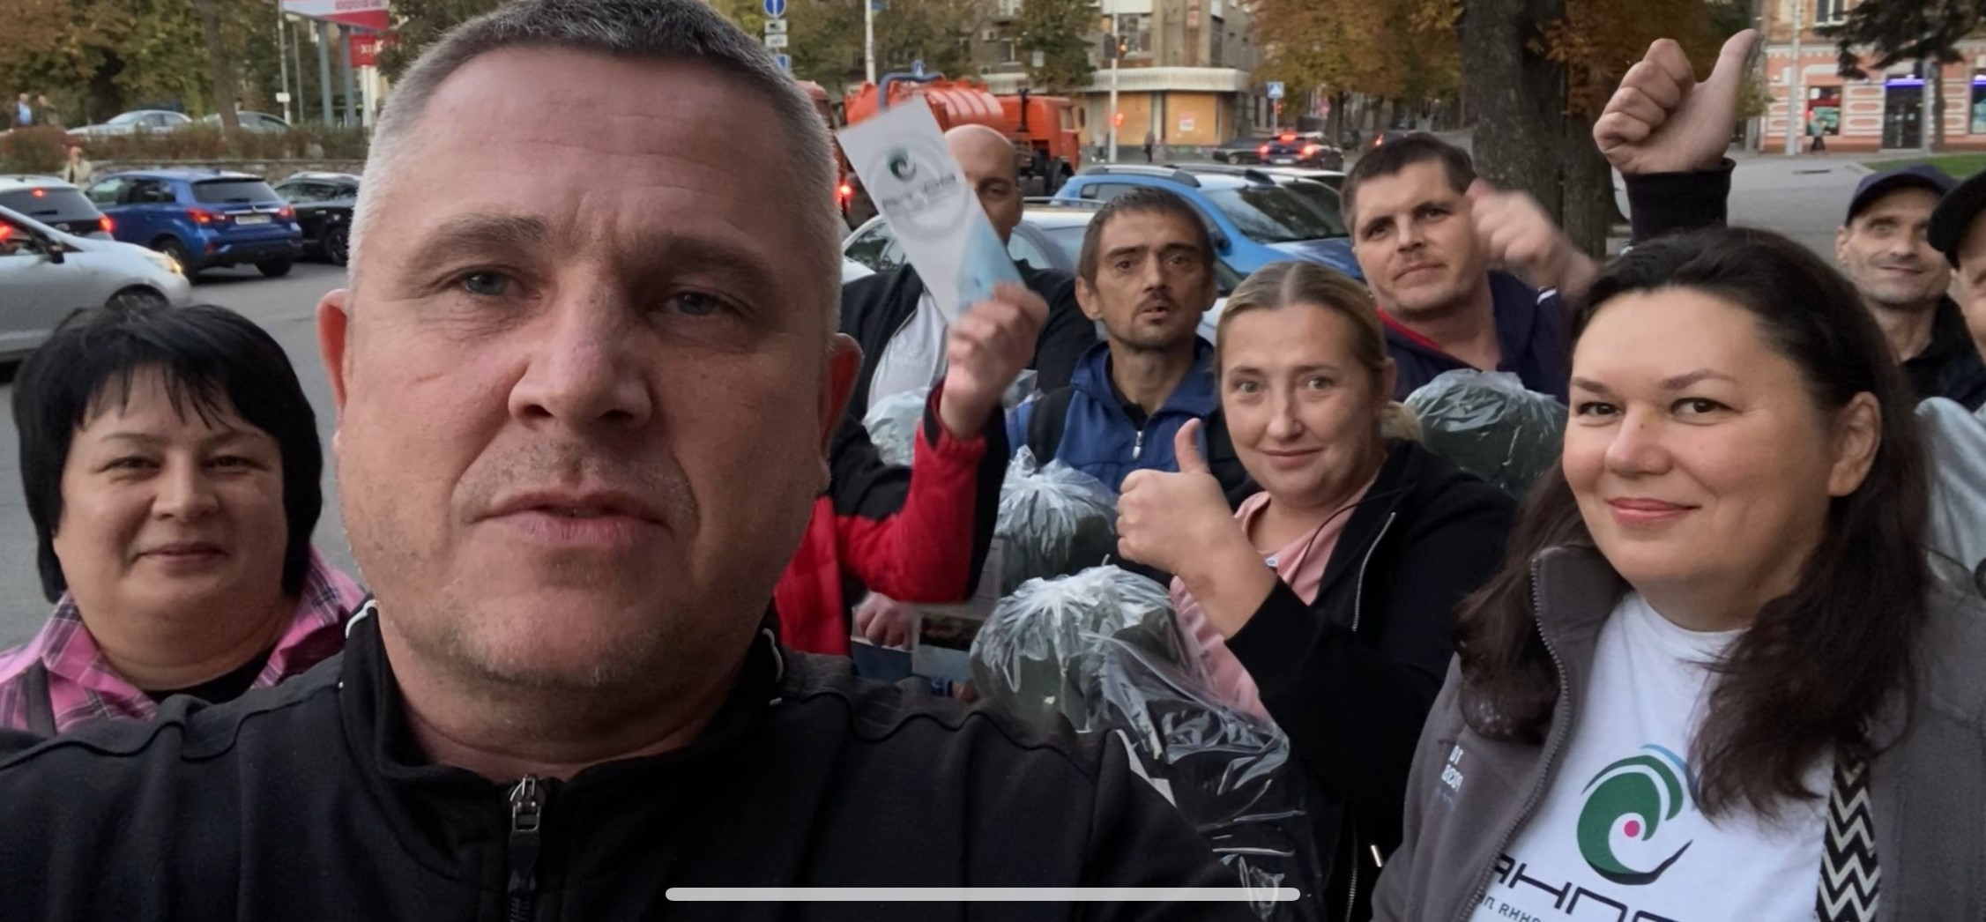
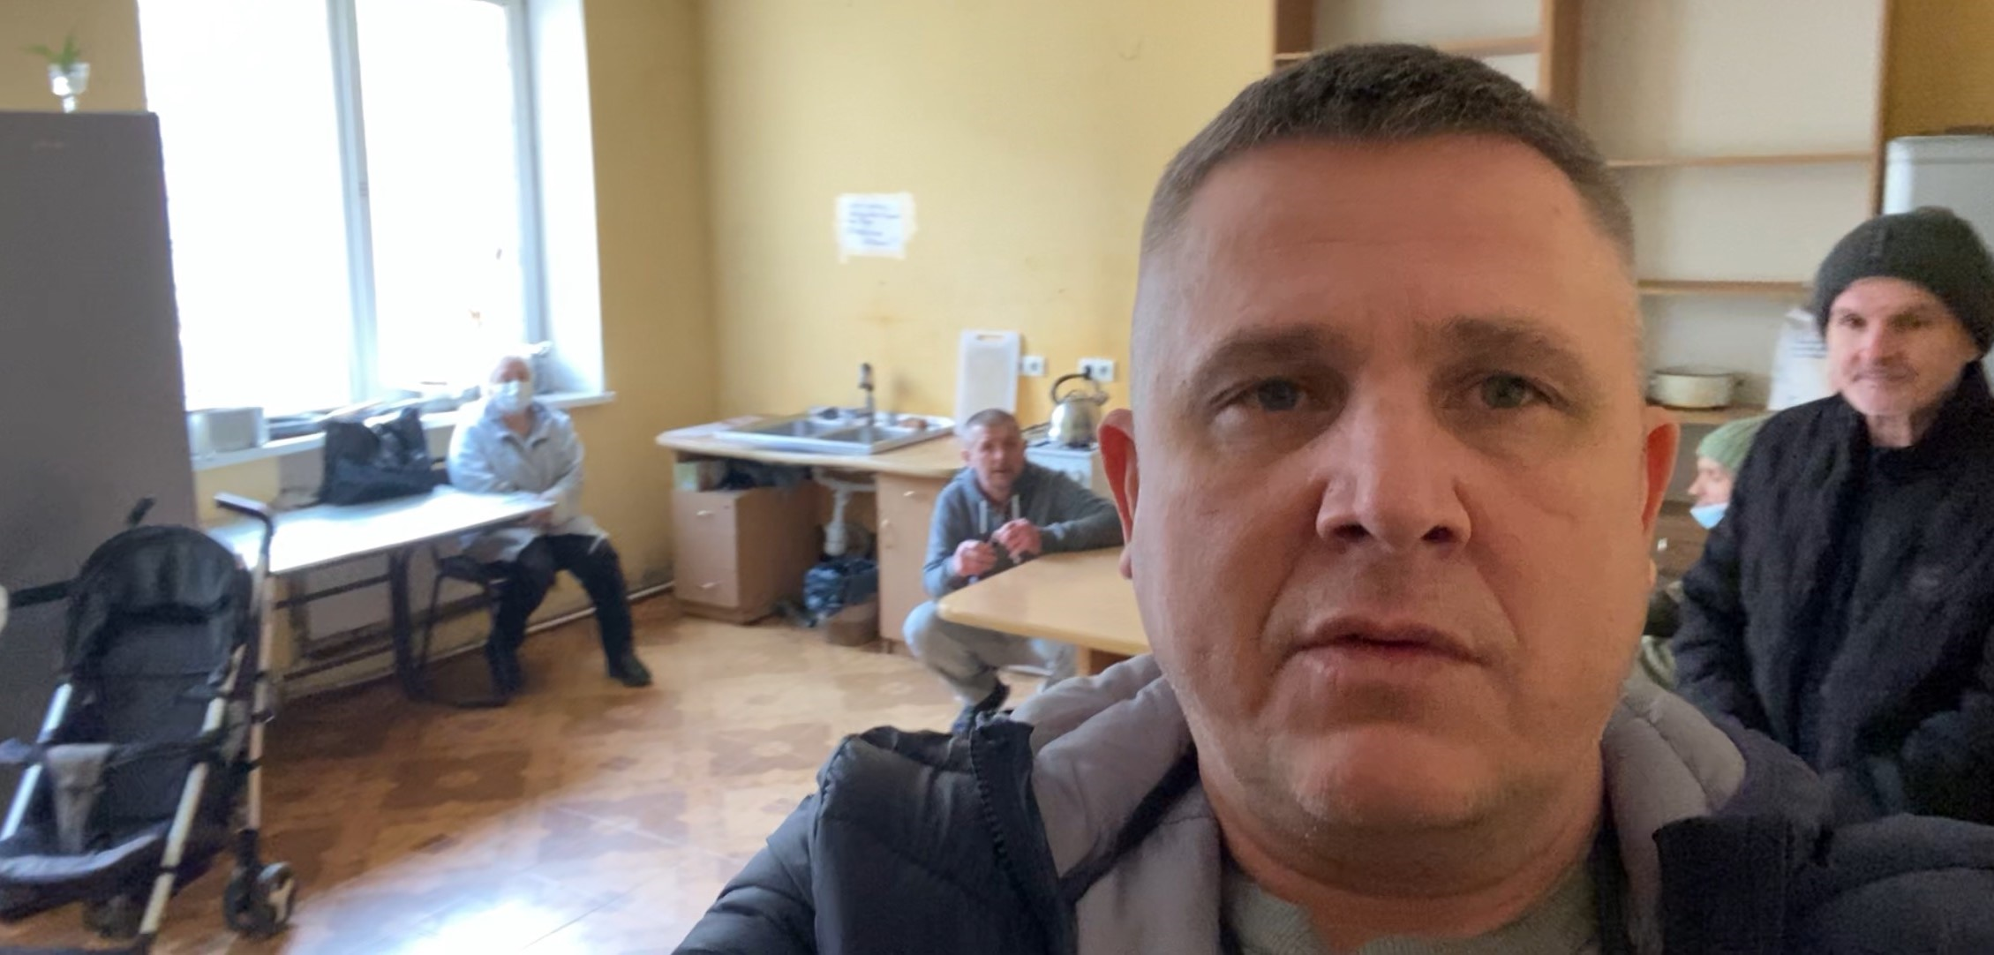
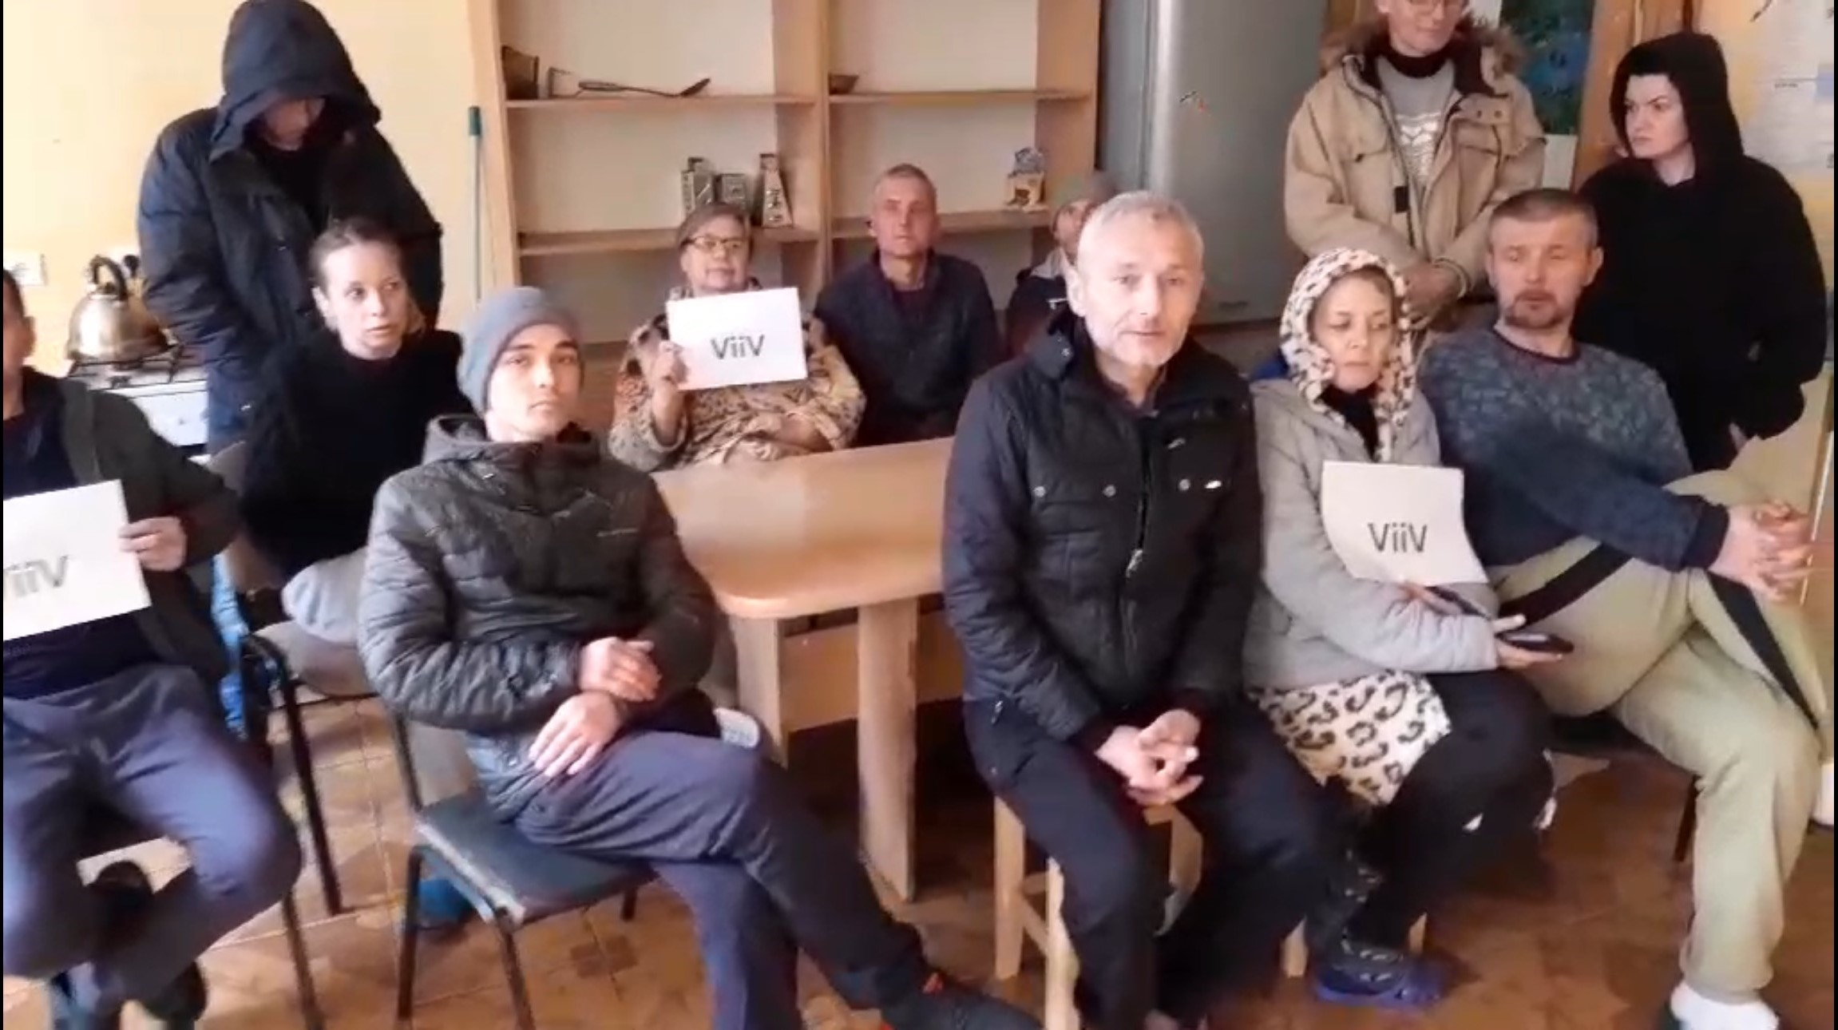
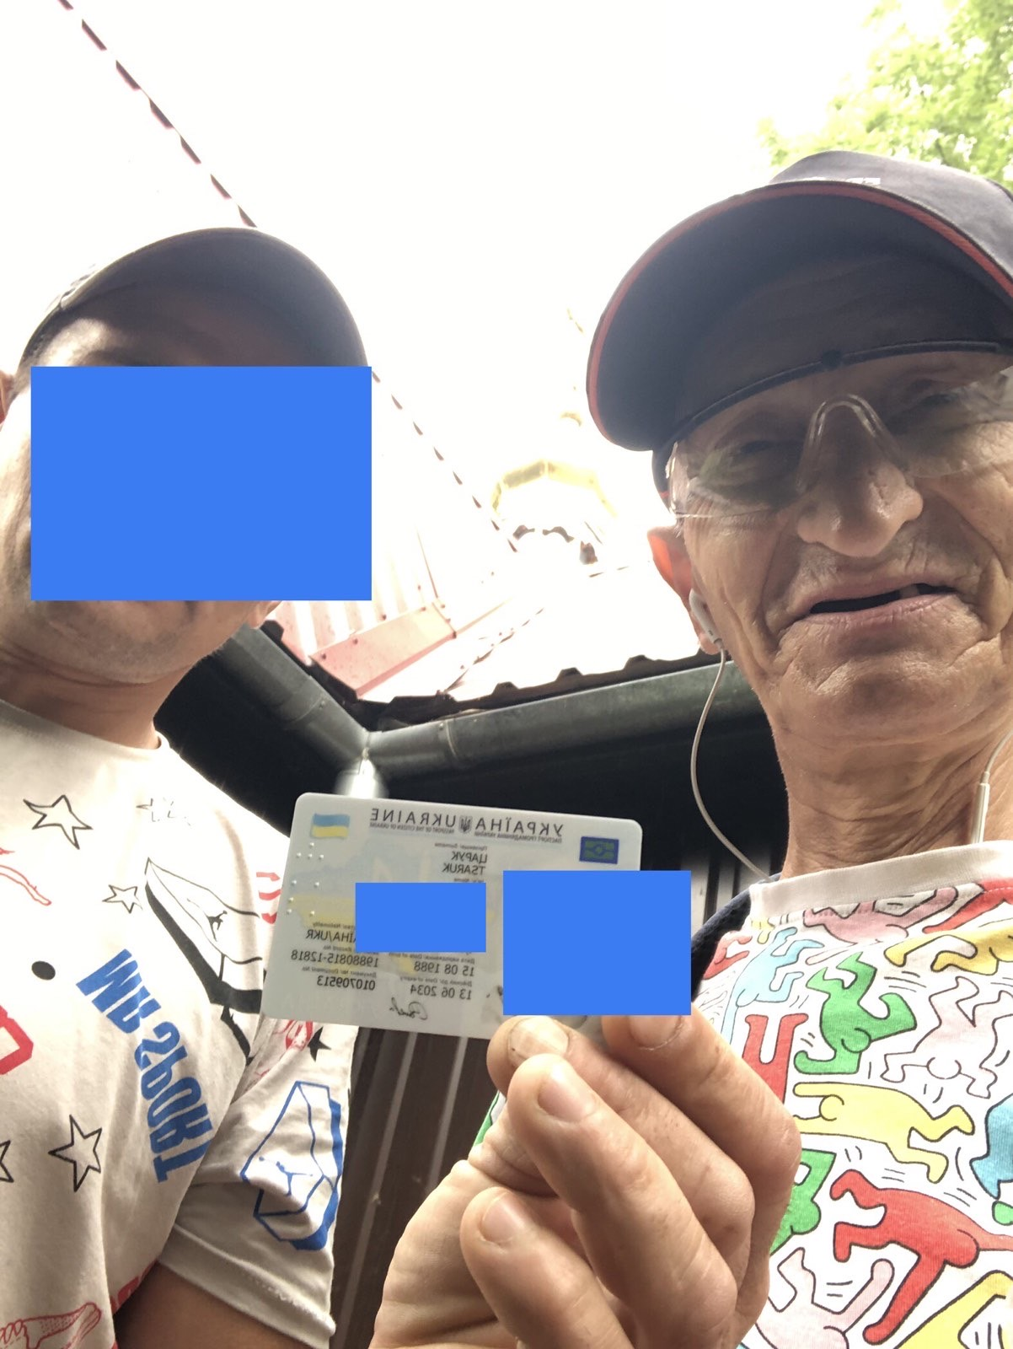
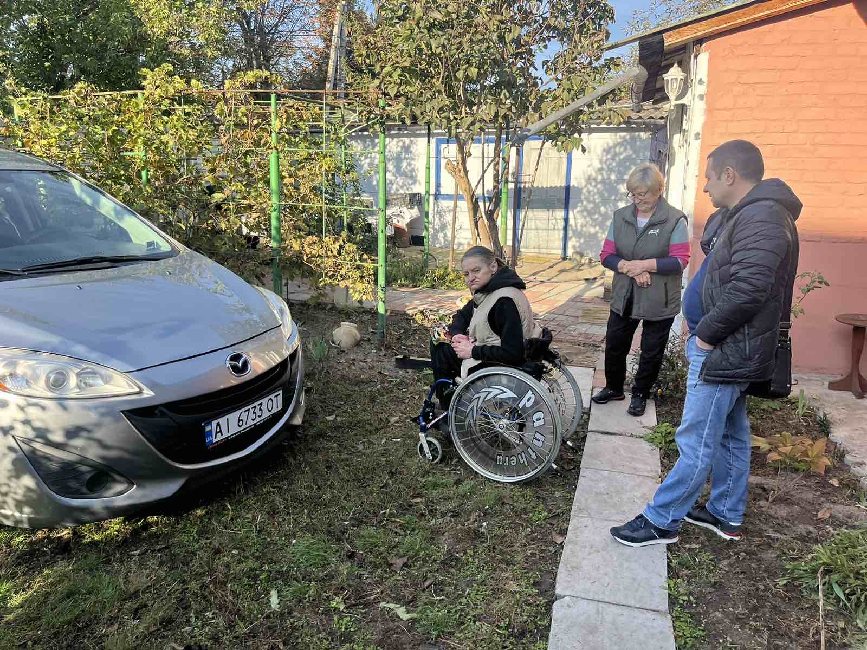
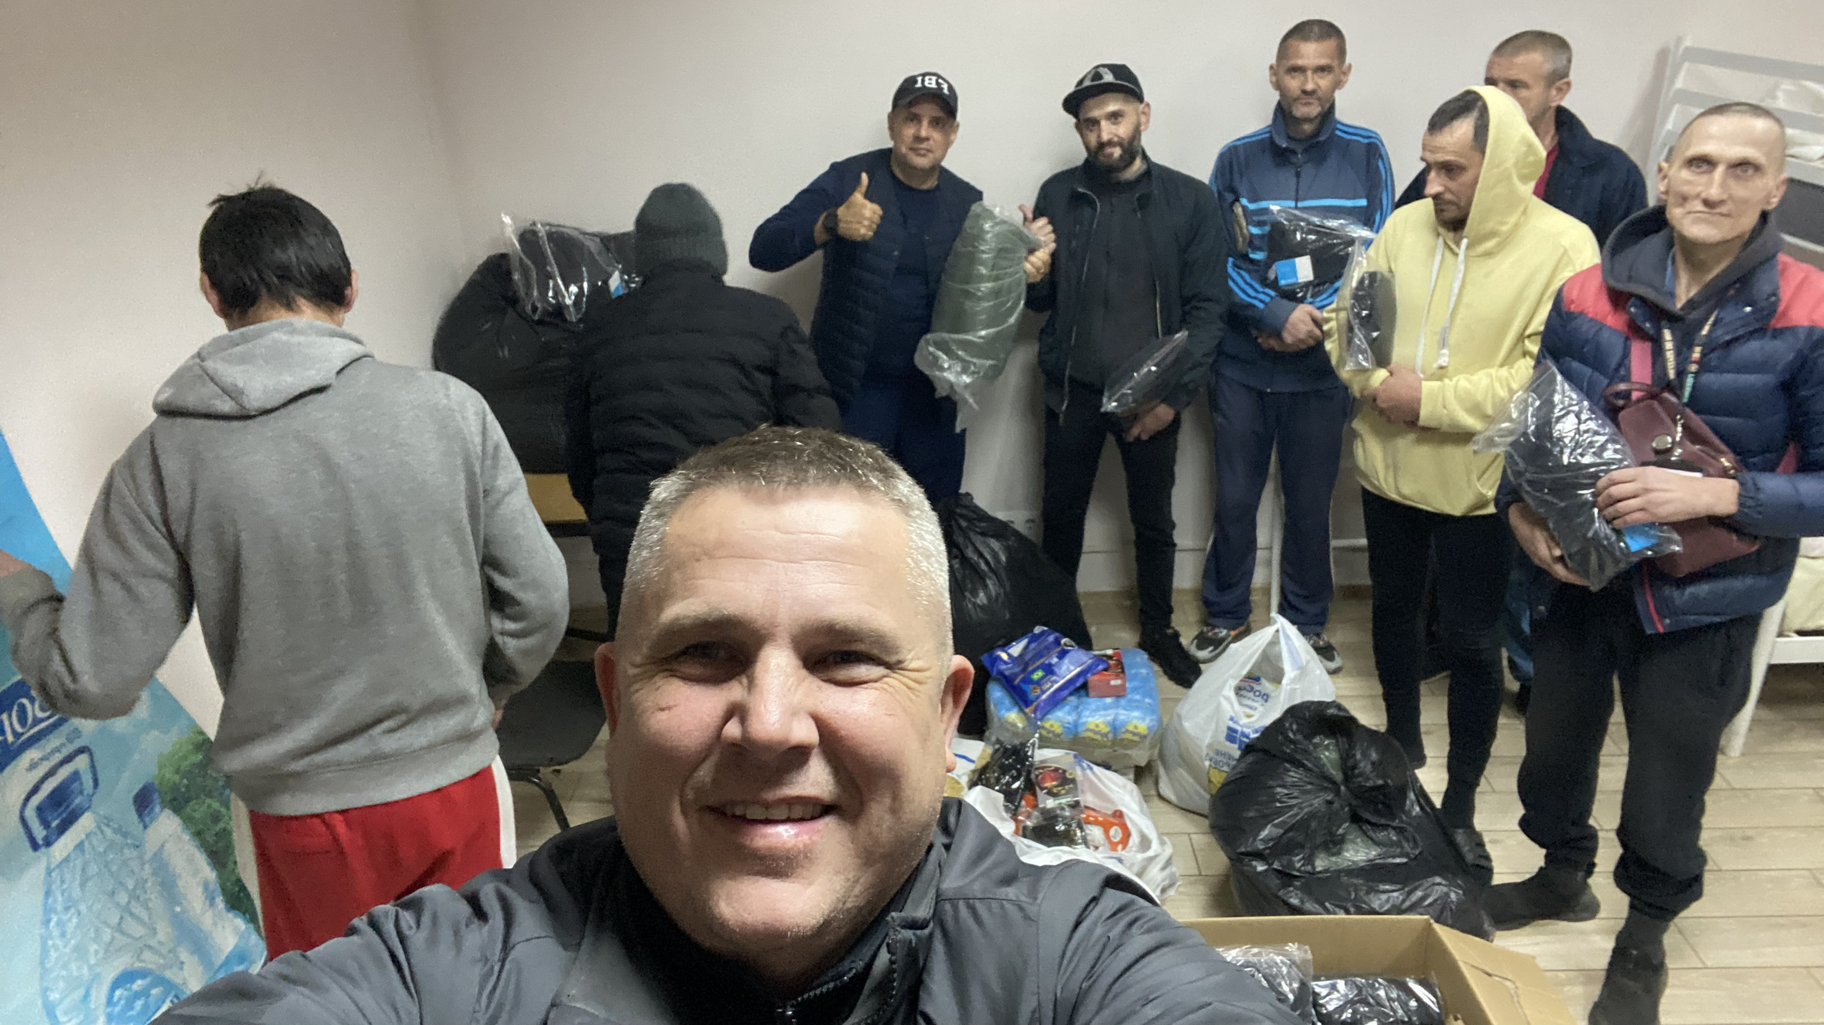
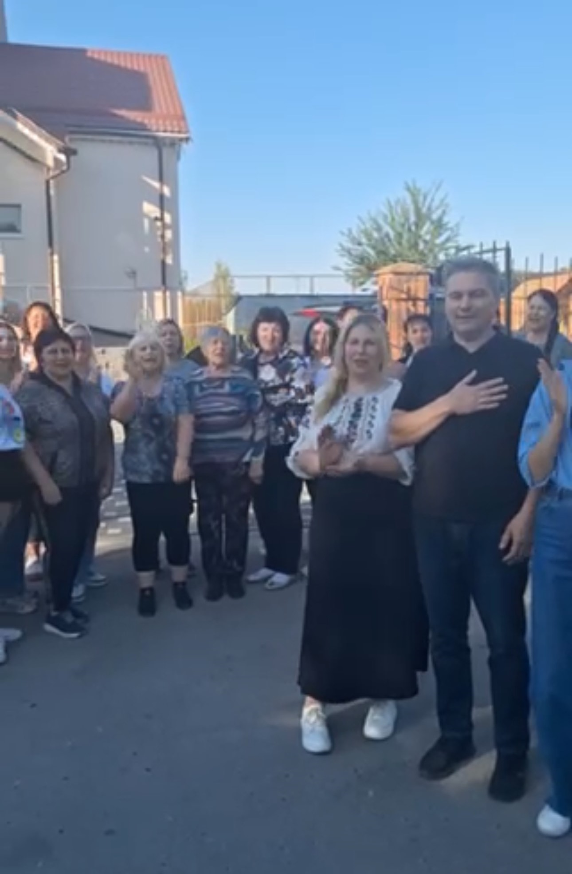
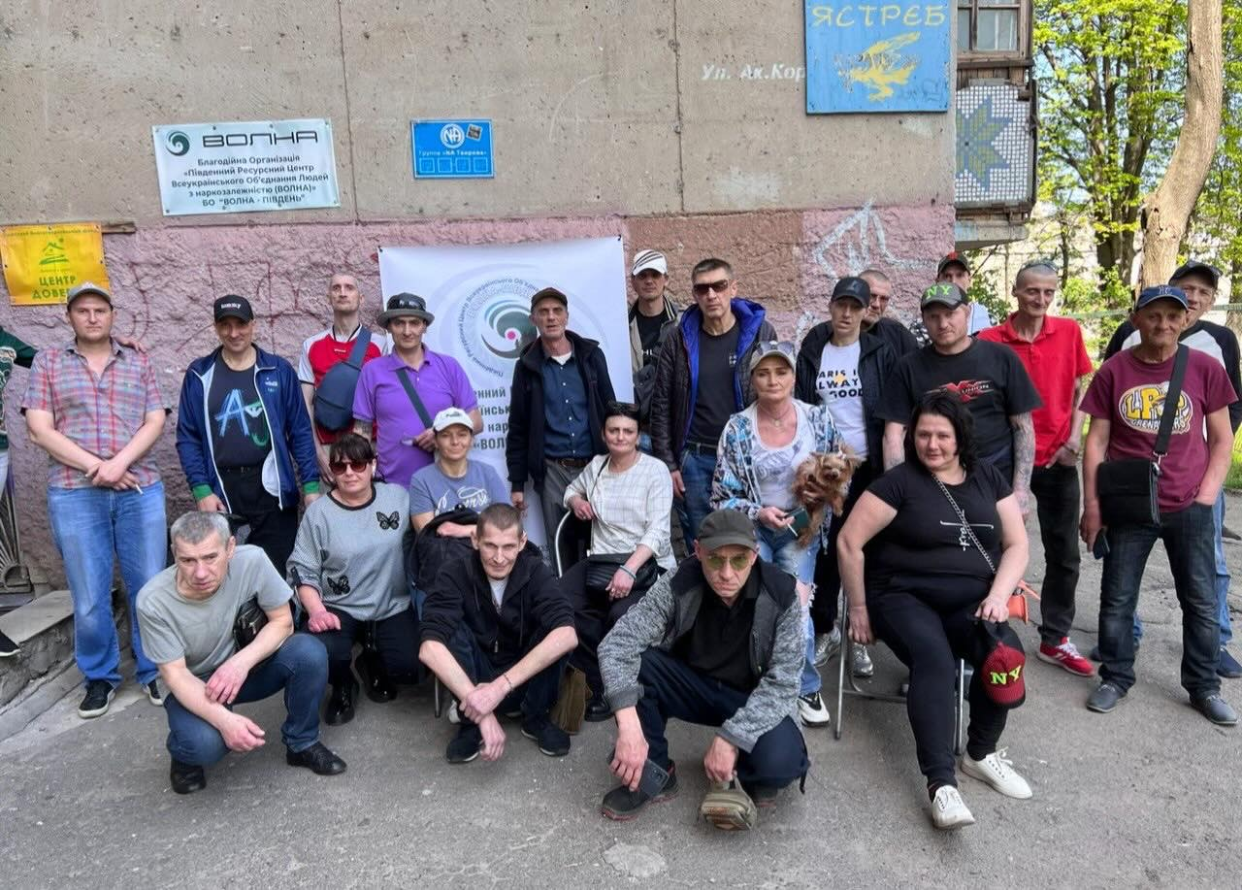
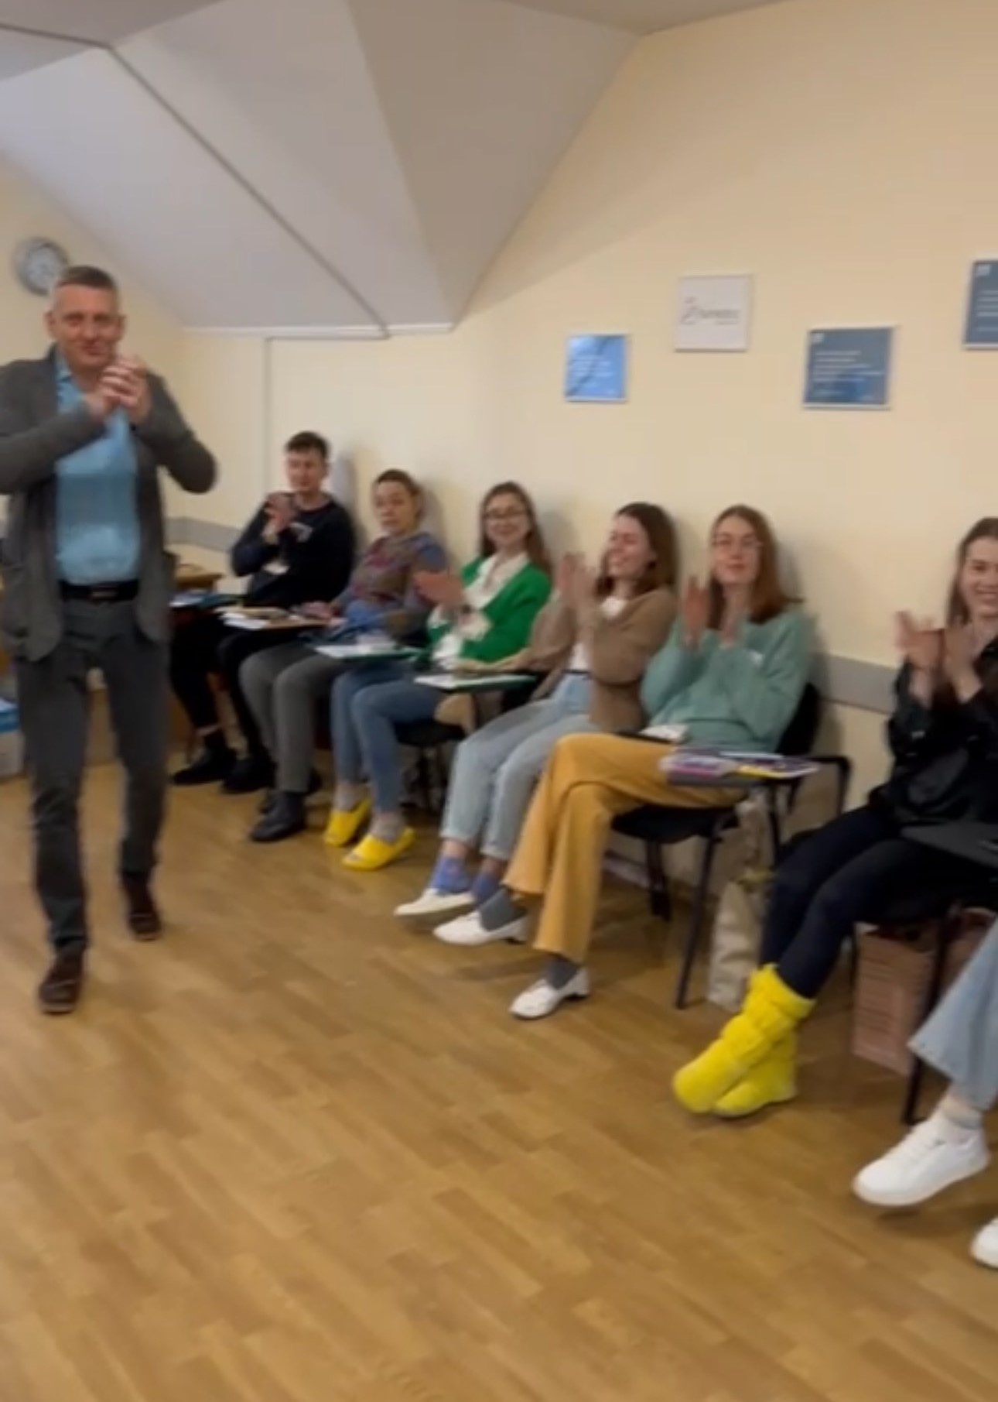
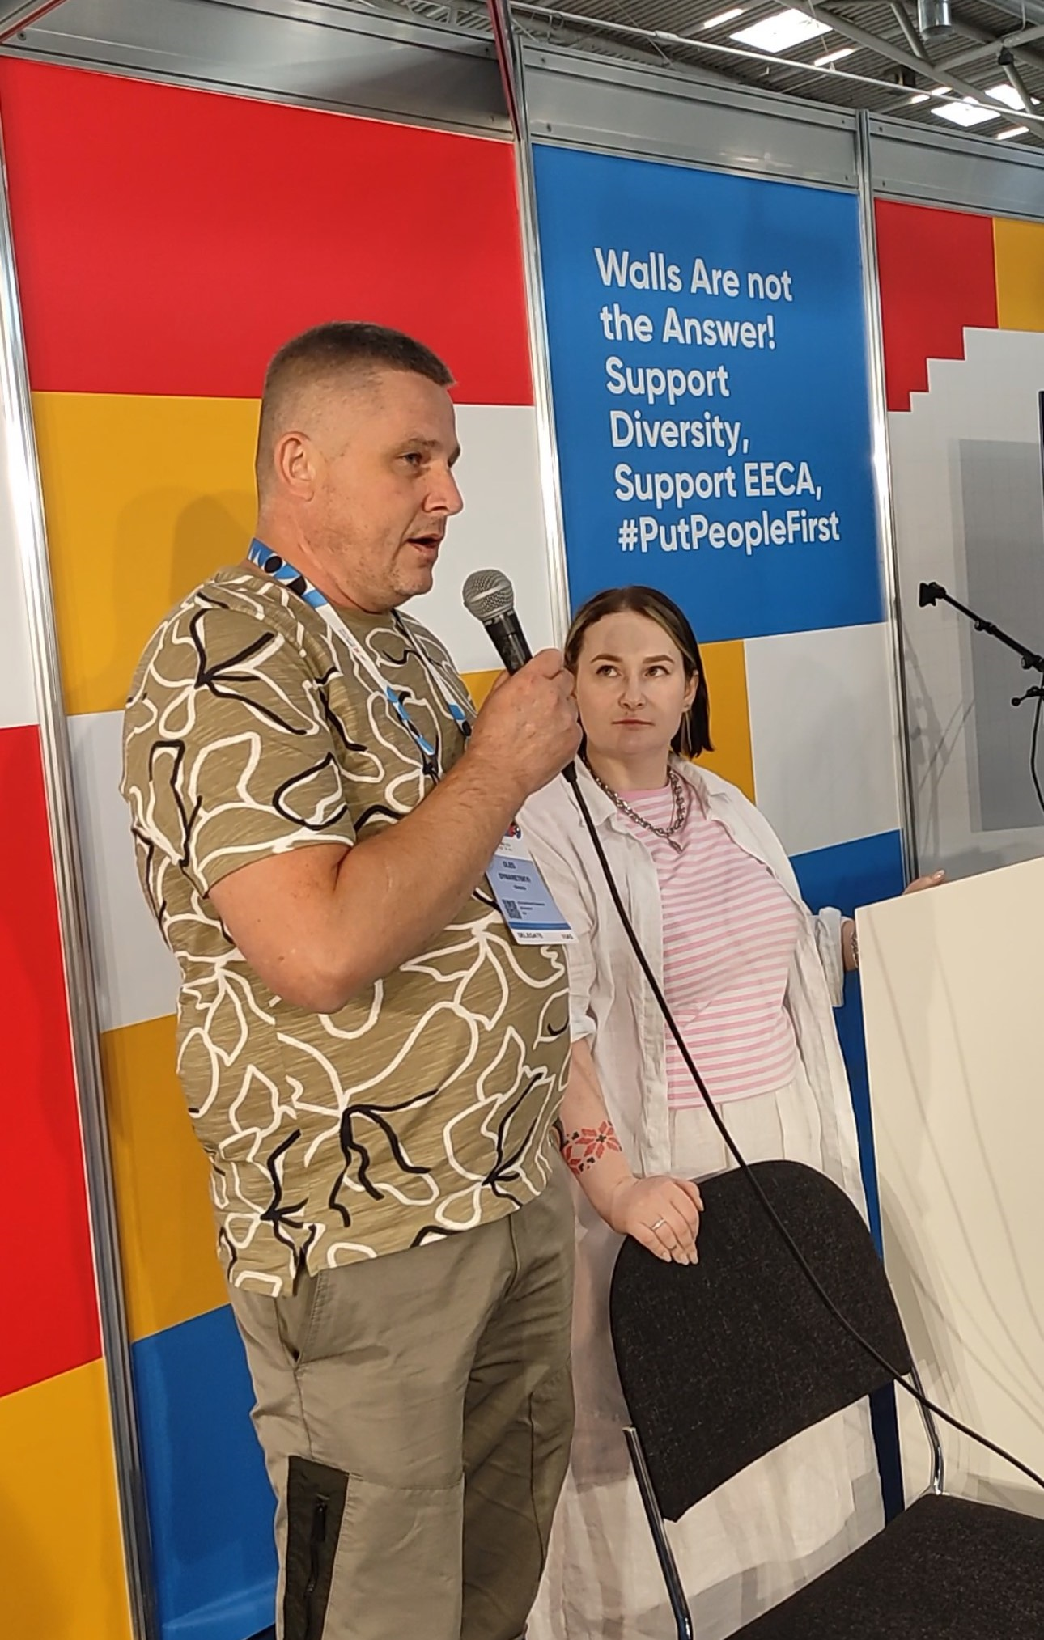
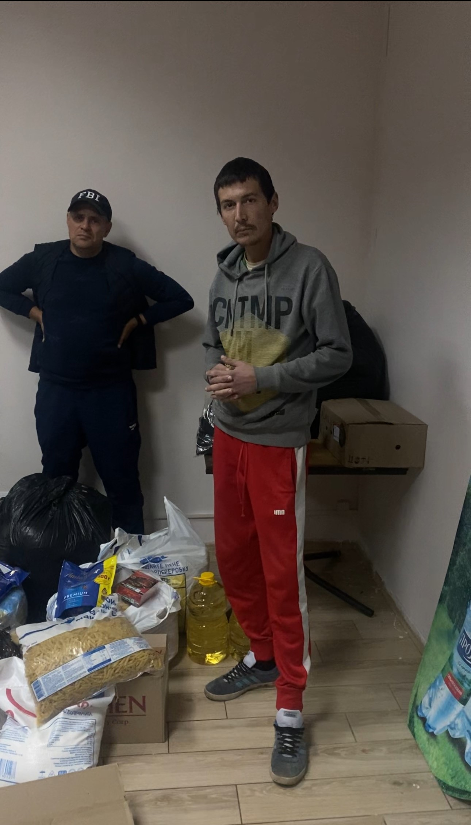

Робота ЛВН у 2024

Slide 5
Фінансова підтримка та проекти організації 2024

Slide 6
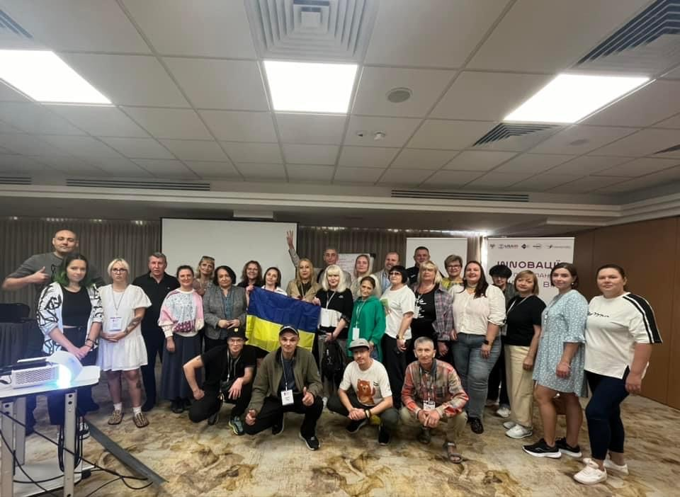
Дякуємо за увагу!
+38 (063) 361-35-70
volna.in.ua
facebook.com/PUD.Ukraine

